Slide 1
Erakorralise meditsiini tehnik kiirabis
Ergo Mets
Tallinn 2016

Slide 2
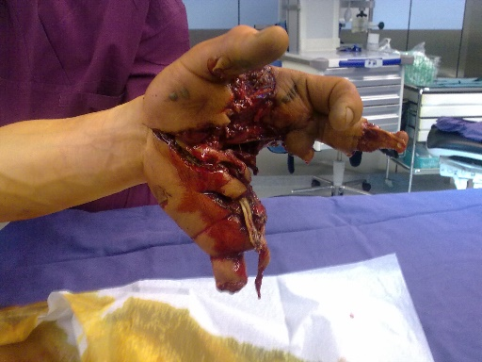
Kaitsevägi
Haavata saamine kaitseväes 2011
3 välismissiooni – operatsiooni aastatel 2012, 2013 ja 2014
Meditsiin: 2013 rühmaparameedik, 2014 kompanii-, ja vanemparameedik

Slide 3
Tallinna Tervishoiu Kõrgkool
Erakorralise meditsiini tehniku õpe 2015.
Täiendus kaitseväes omandatud meditsiinile.
Kutsetunnistus, kiirabisse II liikmeks tööle
Oskused, teadmised erinevatest haigusseisundidest

Slide 4
Erakorralise meditsiini tehniku õppekava
I P.A - põhjalikum õpe, ravimiõpetus.
I praktika erakorralises meditsiinis – haiglas.
II P.A - praktikat liiga vähe koolis. Elustamine just eriti. Ballastaineid liiga palju – suhtlemise alused, maj.alused, ettevõtluse alused, karjääri planeerimine jms.
II praktika kiirabis
Katastroofimeditsiin võiks olla põhi-, mitte valikaine.
Õppejõud, omad kogemused, näited.

Slide 5
Kiirabi
Esimesed valved kaitseväe töö kõrvalt 2013 –nn praktika
Ametlikult kiirabis detsember 2015 lisaks kaitseväele.

Slide 6
Töö kiirabis
Tallinna kiirabi – meeletult palju patsiente. Praktika. Kogemused.
Töö nn põllul. Kiire tegutsemine, otsustamine.
Kollektiiv
Kõikvõimalike protseduuride teostamine
Minu, kui brigaadiliikme usaldamine

Slide 7
Saavutused kiirabis
EKL – i kutsemeisterlikkuse võistlused III koht
Perh traumapäev 4 koht

Slide 8
Tulevik
Tallinna Kiirabi koolituskeskuses koolitused
Kiirabis töötamine
Töö kaitseväes
Tervishoiu Kõrgkool – õe põhiõpe?

Slide 9
Küsimused ?

Slide 10
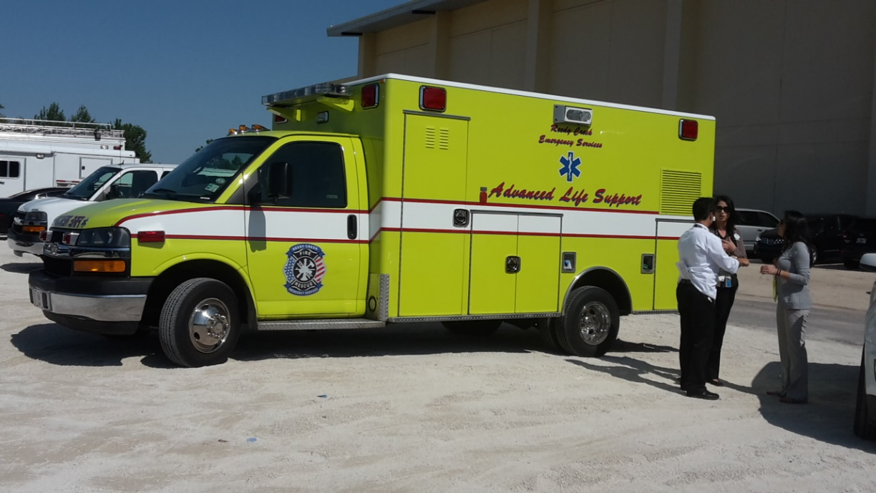
Aitäh!

